Slide 1

Leben als Bürger und Christ

Slide 2
I. Das Schicksal
Schweizer zu sein

Slide 3
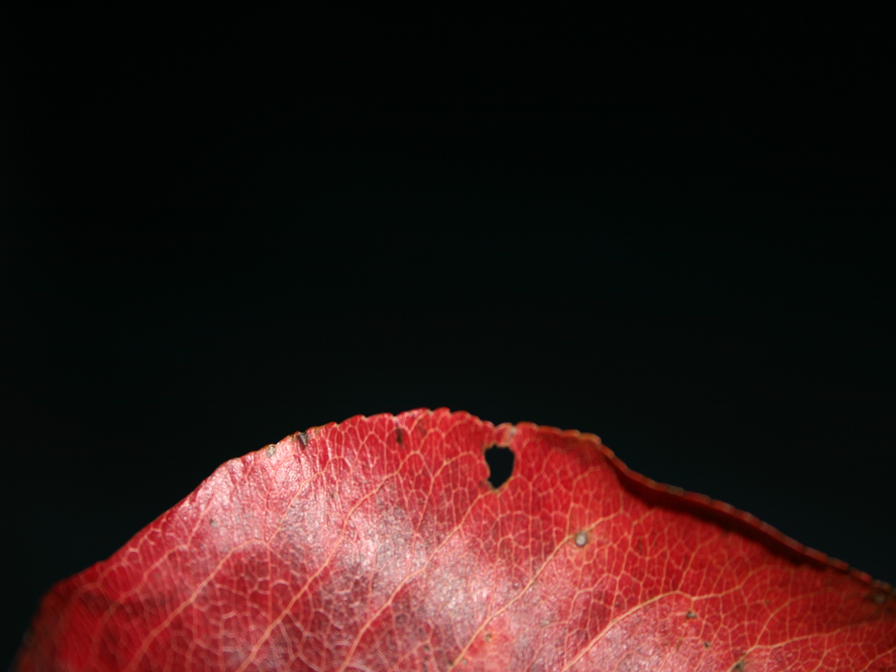
„Haben wir etwas mitgebracht, als wir in diese Welt kamen? Nicht das Geringste! Und wir werden auch nichts mitnehmen können, wenn wir sie wieder verlassen.“
1.Timotheus 6,7

Slide 4

„Aus einem einzigen Menschen hat Gott alle Völker hervorgehen lassen. Er hat bestimmt, dass sich die Menschen über die ganze Erde ausbreiten, und hat festgelegt, wie lange jedes Volk bestehen und in welchem Gebiet es leben soll.“
Apostelgeschichte 17,26

Slide 5

Ich befand mich auf dem Dach meines Palastes in Babylon und sagte zu mir selbst: »Diese grossartige Stadt habe ich als meine Residenz erbaut! Mit meiner gewaltigen Macht habe ich das fertig gebracht und habe damit meiner Grösse ein Denkmal gesetzt!«
Daniel 4,26-27

Slide 6
Ich hatte noch nicht ausgeredet, da ertönte eine Stimme vom Himmel herab: »König Nebukadnezar, hiermit wird dir die Herrschaft weggenommen!
Daniel 4,28

Slide 7
II. Der Schweiz gestorben sein

Slide 8
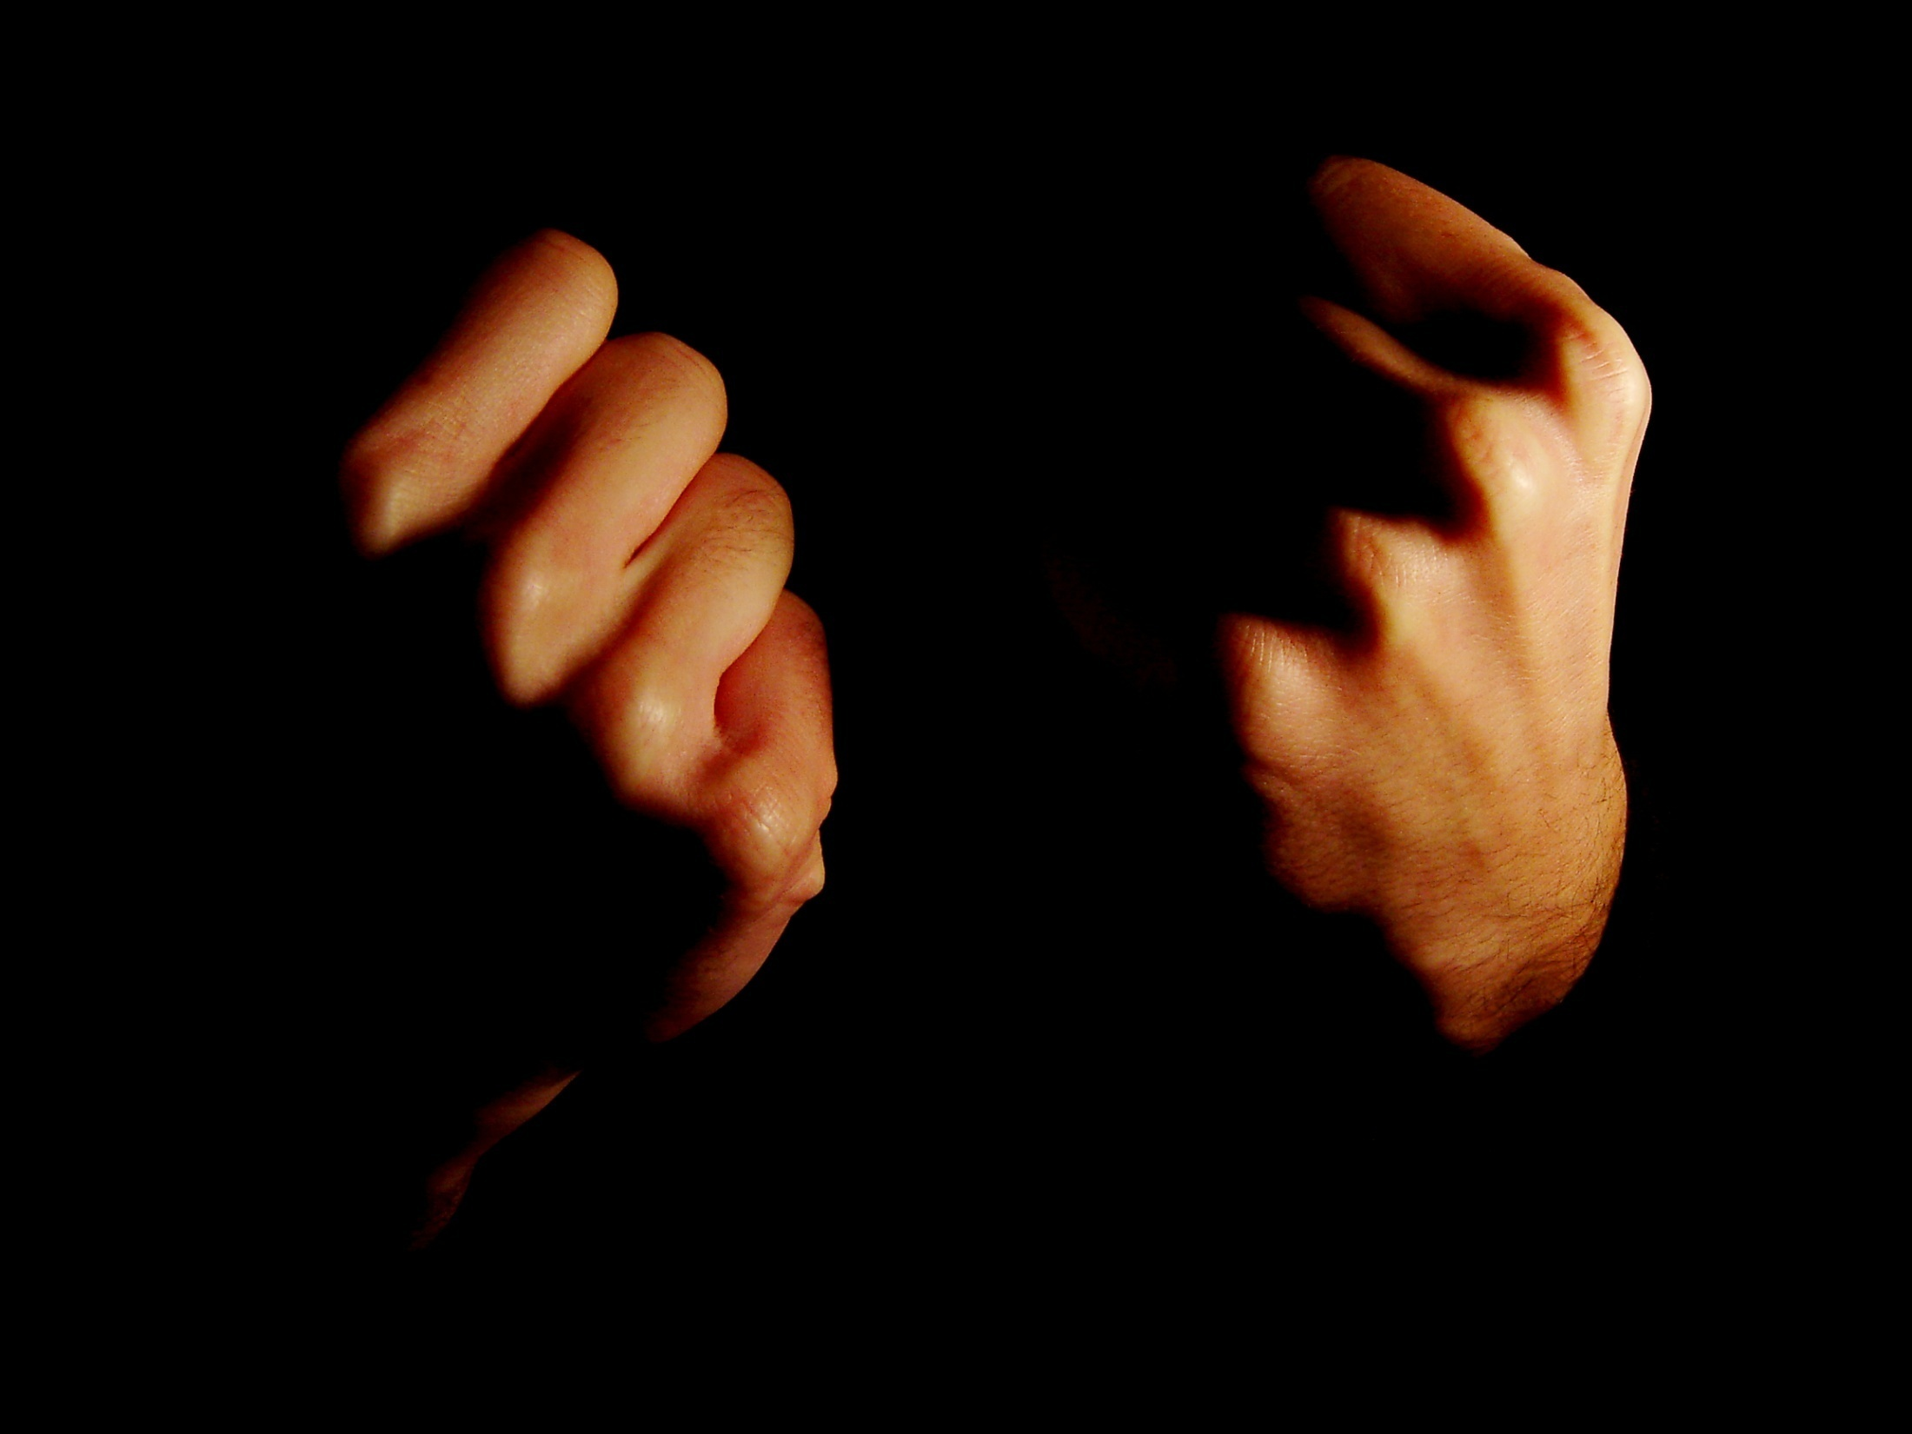
„Ich habe ihnen dein Wort weitergegeben, und nun hasst sie die Welt, weil sie nicht zu ihr gehören, so wie auch ich nicht zu ihr gehöre.“
Johannes-Evangelium 17,14

Slide 9
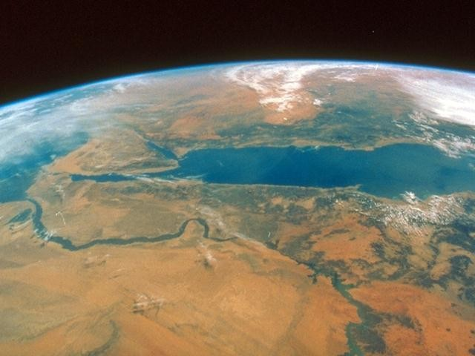
„Sie gehören nicht zur Welt, so wenig wie ich zur Welt gehöre.“
Johannes-Evangelium 17,16

Slide 10

„Sie gehören nicht zur Schweiz, so wenig wie ich zur Schweiz gehöre.“
Johannes-Evangelium 17,16

Slide 11
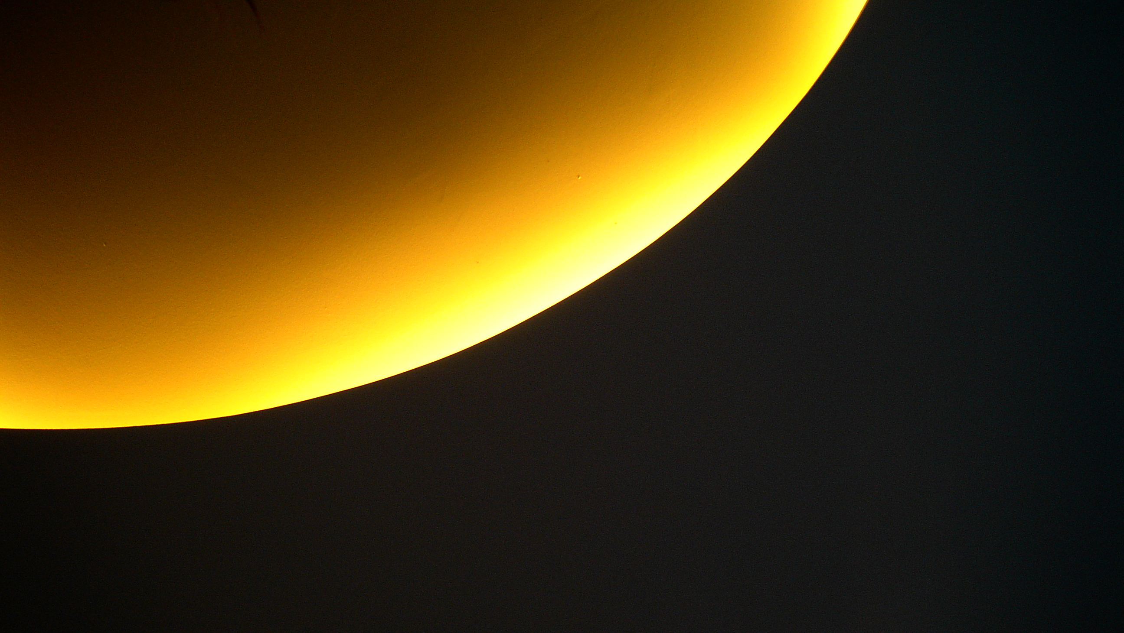
„Liebe Freunde, ihr seid nur
Gäste und Fremde in dieser Welt.“
1.Petrus-Brief 2,11

Slide 12
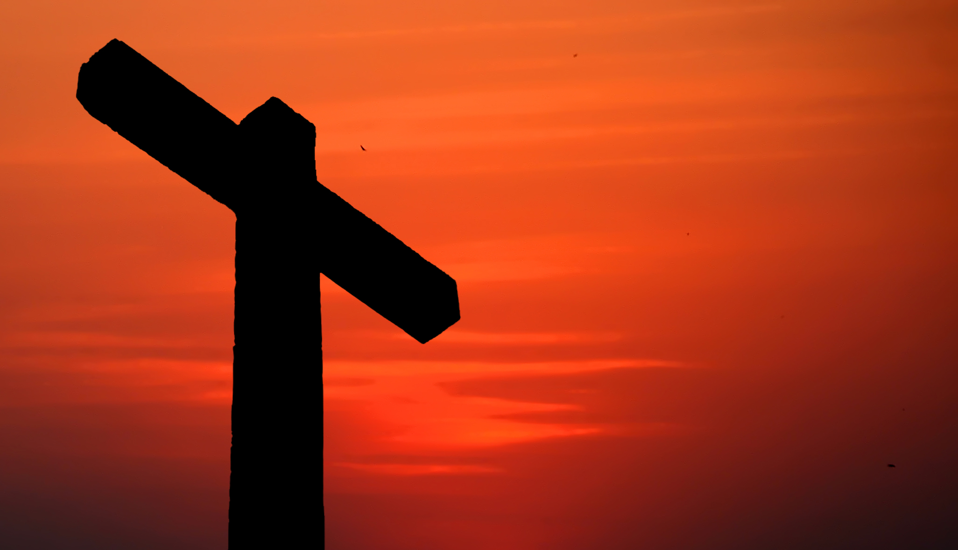
„Für mich jedoch ist es unmöglich, auf irgendetwas anderes stolz zu sein als auf das Kreuz von Jesus Christus, unserem Herrn. Durch ihn ist die Welt für mich gekreuzigt, und durch ihn bin ich für die Welt gekreuzigt.“
Galater-Brief 6,14

Slide 13

„Doch genau die Dinge, die ich damals für einen Gewinn hielt, haben mir – wenn ich es von Christus her ansehe – nichts als Verlust gebracht.“
Philipper-Brief 3,7

Slide 14
„Mehr noch: Jesus Christus, meinen Herrn, zu kennen ist etwas so unüberbietbar Grosses, dass ich, wenn ich mich auf irgendetwas anderes verlassen würde, nur verlieren könnte. Seinetwegen habe ich allem, was mir früher ein Gewinn zu sein schien, den Rücken gekehrt; es ist in meinen Augen nichts anderes als Müll. Denn der Gewinn, nach dem ich strebe, ist Christus.“
Philipper-Brief 3,8

Slide 15
III. Der Schweiz verpflichtet bleiben

Slide 16
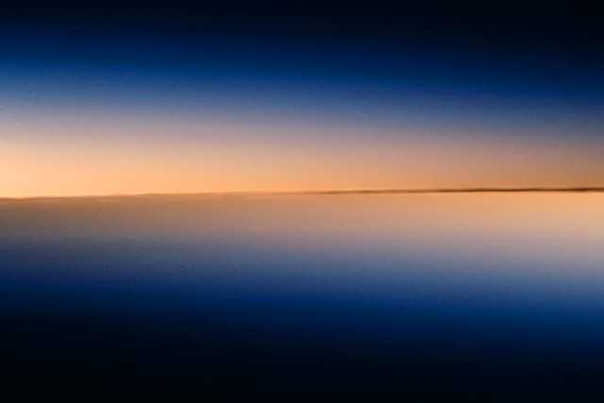
„Er verändert das Bestehende und gibt allem seine Frist; er setzt Könige ab und setzt Könige ein. Er gibt den Weisen ihre Weisheit und den Klugen ihren Verstand.“
Daniel 2,21

Slide 17
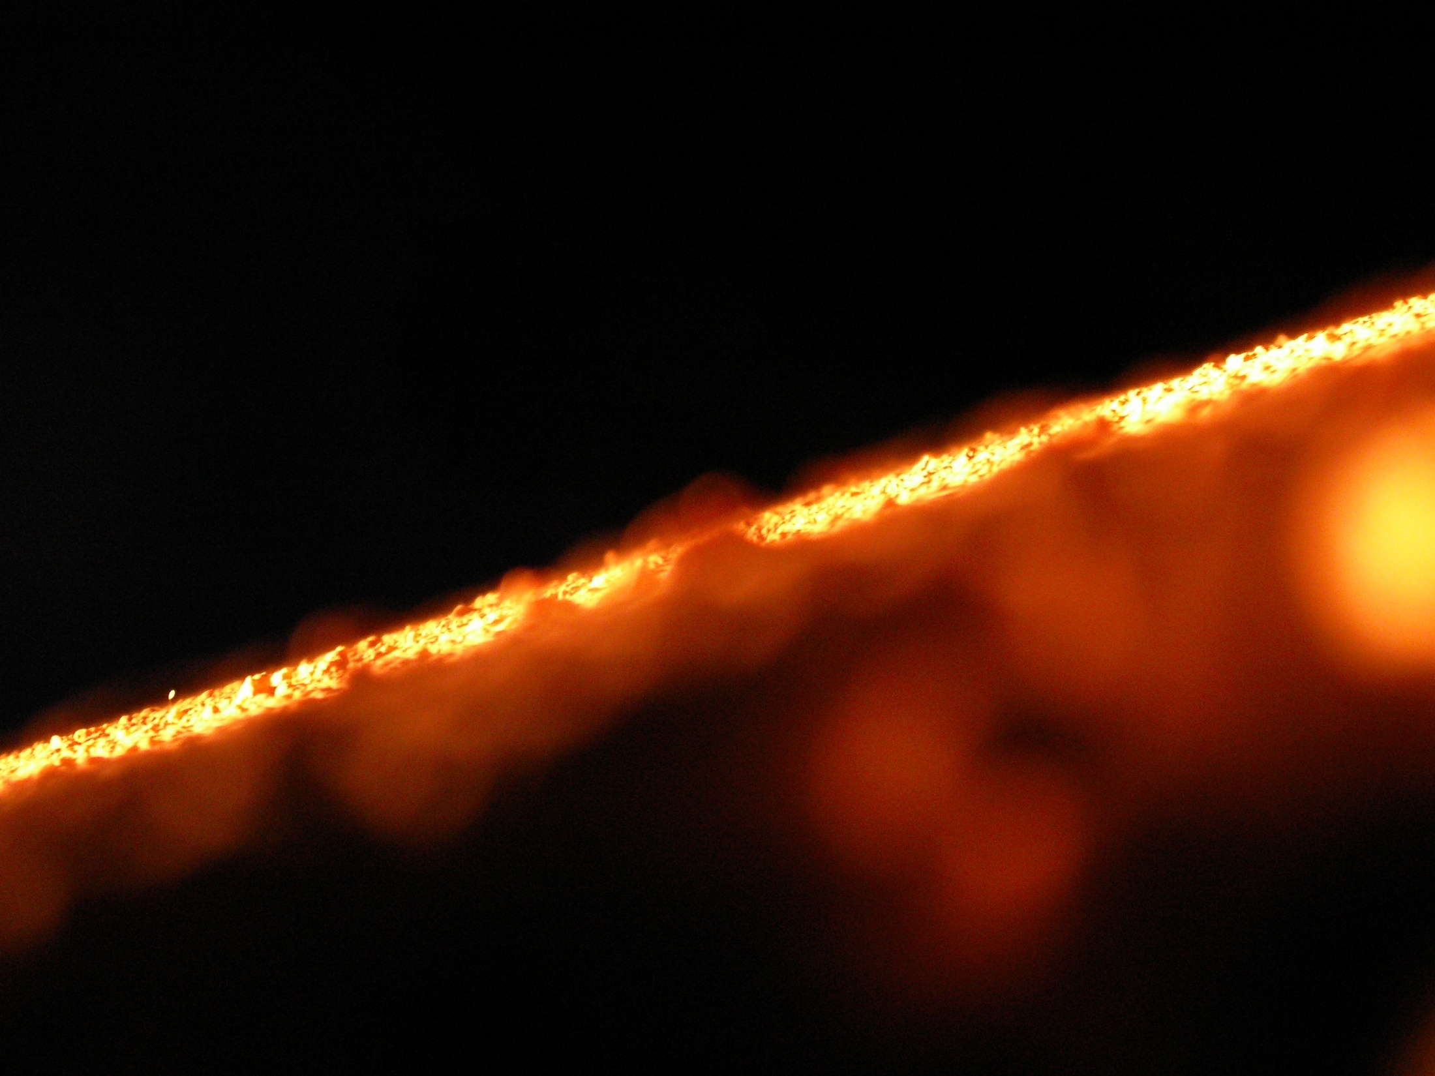
„Jeder soll sich der Regierung des Staates, in dem er lebt, unterordnen. Denn alle staatliche Autorität kommt von Gott, und jede Regierung ist von Gott eingesetzt.“
Römer-Brief 13,1

Slide 18
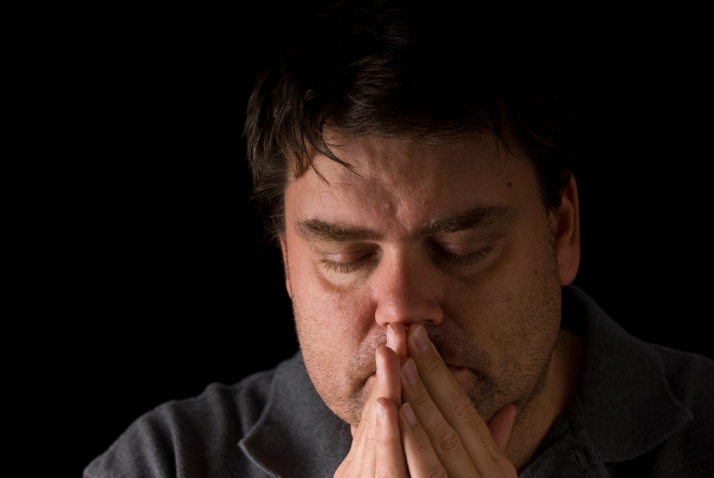
„Das Erste und Wichtigste, wozu ich die Gemeinde auffordere, ist das Gebet. Es ist unsere Aufgabe, mit Bitten, Flehen und Danken für alle Menschen einzutreten,
1.Timotheus-Brief 2,1

Slide 19
insbesondere für die Regierenden und alle, die eine hohe Stellung einnehmen, damit wir ungestört und in Frieden ein Leben führen können, das Gott in jeder Hinsicht ehrt und das in allen Belangen glaubwürdig ist.“
1.Timotheus-Brief 2,2

Slide 20
Schlussgedanke

